Slide 1
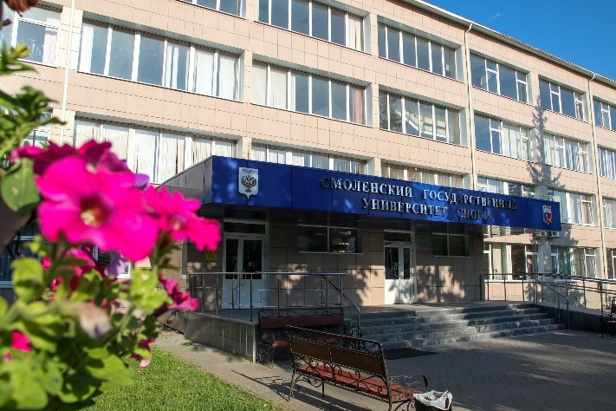
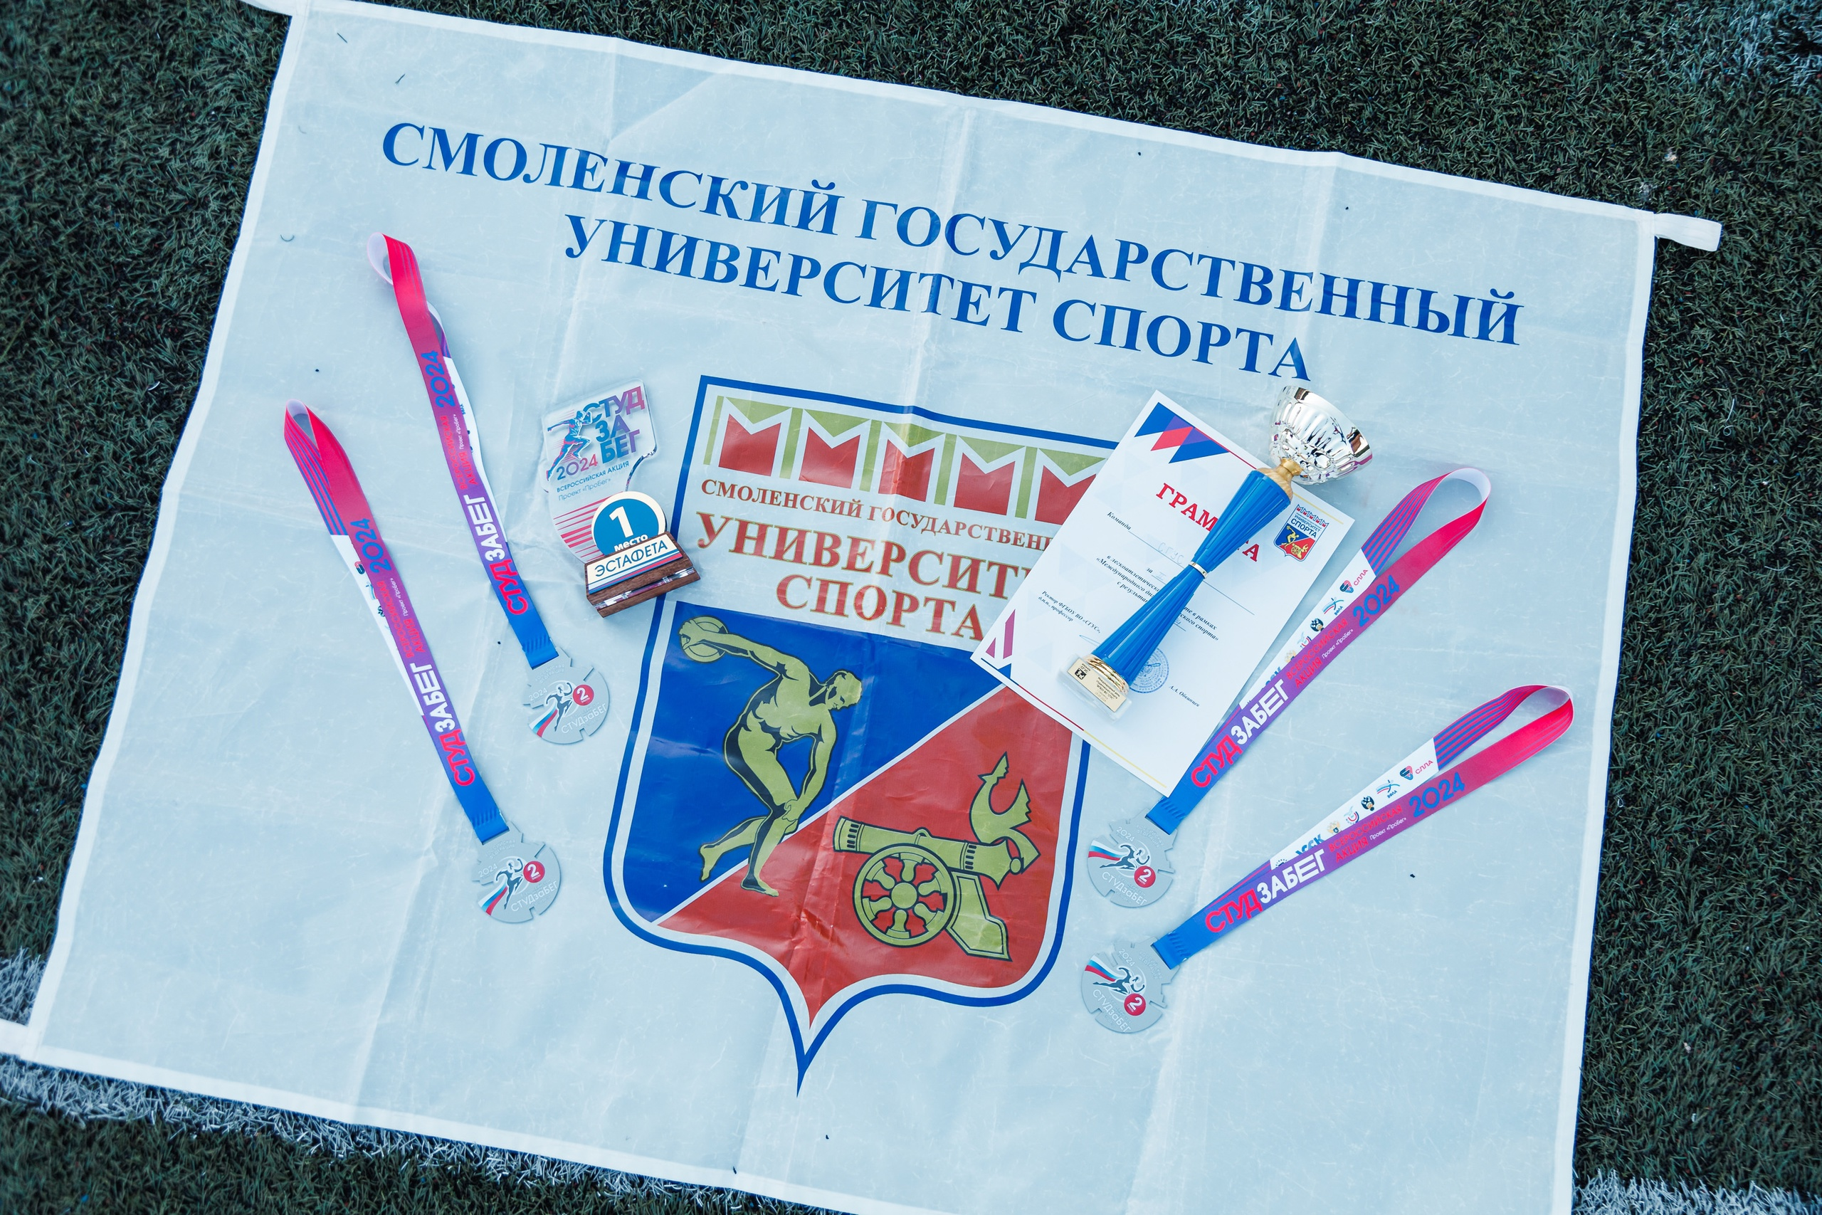


Основные этапы приемной кампании 2026 года

Slide 2



20.06.2026
Начало приема документов поступающих на
Программы среднего специального образования

Slide 3



10.08.2026
Окончание приема документов поступающих, сдающих дополнительные испытания профессиональной направленности

Slide 4


11.08.2026 – 17.08.2026
Вступительные испытания, проводимые Университетом самостоятельно

Slide 5

Специальности среднего профессионального образования («СПО»), на которые проходит набор в университет

Slide 6
ОЧНАЯ ФОРМА ОБУЧЕНИЯ
Специальность 49.02.01 – «Физическая культура»
профиль – преподавание в области физической культуры и спорта
Квалификация - педагог по физической культуре и спорту
(продолжительность обучения 3 года 10 месяцев, после 9 класса)
Специальность 49.02.01 – «Физическая культура»
профиль – преподавание в области физической культуры и спорта
Квалификация - педагог по физической культуре и спорту
(продолжительность обучения 2 года 10 месяцев, после 11 класса)
Специальность 49.02.02 – Адаптивная физическая культура
Профиль – адаптивное физическое воспитание
Квалификация - педагог по адаптивной физической культуре
(продолжительность обучения 3 года 10 месяцев, после 9 класса)

Slide 7

Завершение предоставления согласия на зачисление
26 августа до 16.00 –предоставление оригинала документа об образовании в приемную комиссию
26 августа до 16.00 –предоставление согласия о зачислении в университет посредством функционала порталов государственных услуг
26 августа до 16.00– завершение заключения договора на платную форму обучения

Slide 8

Зачисление
27 августа –приказ о зачислении на платную форму обучения

Slide 9

Места приема документов
ФГБОУ ВО «Смоленский государственный университет спорта»
г. Смоленск, пр. Гагарина, 23; 214018
аудитории №105,123
Портал Госуслуг
https://www.gosuslugi.ru/life/details/secondary_special_education

